Slide 1
CHÀO MỪNG CÁC EM ĐẾN VỚI BUỔI HỌC HÔM NAY
+
3-1

Slide 2
BÀI 2: PHÂN TÍCH VÀ XỬ LÍ DỮ LIỆU (Tiết 3)
5
2

Slide 3
Hãy cho biết ý nghĩa của quá trình phân tích và xử lí dữ liệu trong việc tìm ra những thông tin hữu ích và rút ra kết luận?

Slide 4
Luyện tập
5

Slide 5
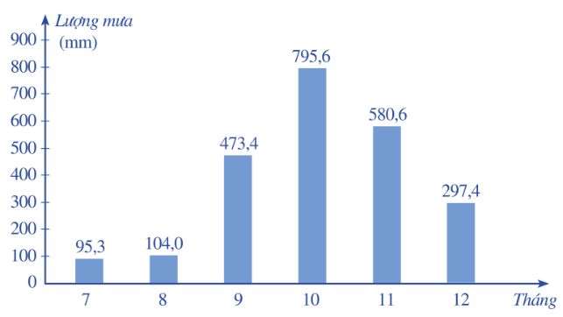
Bài 1. Biểu đồ Hình 7 biểu diễn lượng mưa tại trạm khí tượng Huế trong 6 tháng cuối năm dương lịch.
a) Nêu đối tượng thống kê và tiêu chí thống kê.
b) Lập bảng số liệu thống kê lượng mưa tại trạm khí tượng Huế theo mẫu sau:
Hoạt động theo nhóm (5 phút)
Tháng | 7 | 8 | 9 | 10 | 11 | 12
Lượng mưa (mm) | ? | ? | ? | ? | ? | ?
c) Trong các tháng trên, tháng nào có lượng mưa nhiều nhất? Tháng nào có lượng mưa ít nhất?

Slide 6
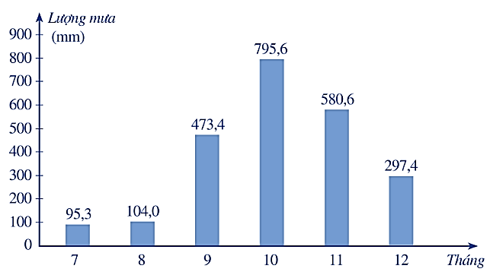
Kết quả:
a) Đối tượng thống kê và tiêu chí thống kê.
- Đối tượng thống kê: lượng mưa tại trạm khí tượng Huế.
- Tiêu chí thống kê: lượng mưa tại trạm khí tượng Huế trong sáu tháng cuối năm dương lịch.

Slide 7
b) Bảng số liệu thống kê lượng mưa tại trạm khí tượng Huế:
Tháng | 7 | 8 | 9 | 10 | 11 | 12
Lượng mưa (mm)
95,3
104,0
473,4
795,6
580,6
297,4

Slide 8
c) Ta thấy:
95,3 < 104,0 < 297,4 < 473,4 < 580,6 < 795,6 (mm)
Vậy lượng mưa tại trạm khí tượng Huế vào: tháng 7 < tháng 8 < tháng 12 < tháng 9 < tháng 11 < tháng 10
Hay trong các tháng trên, tháng 10 có lượng mưa lớn nhất, tháng 7 có lượng mưa ít nhất.

Slide 9
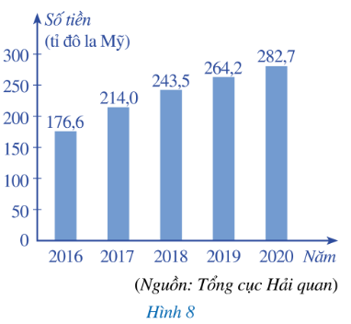
Bài 2. Nền kinh tế Việt Nam ngày càng hội nhập sâu rộng với nền kinh tế thế giới. Biểu đồ cột ở Hình 8 biểu diễn kim ngạch xuất khẩu hàng hóa của Việt Nam trong các năm 2016, 2017, 2018, 2019, 2020.
a. Kim ngạch xuất khẩu hàng hóa năm 2019 tăng bao nhiêu phần trăm so với năm 2018 (làm tròn kết quả đến hàng phần mười)?
b. Kim ngạch xuất khẩu hàng hóa năm 2020 tăng bao nhiêu phần trăm so với năm 2019 (làm tròn kết quả đến hàng phần mười)?

Slide 10
a) Tỉ số phần trăm của kim ngạch xuất khẩu năm 2019 và kim ngạch xuất khẩu năm 2018 là:
$$\frac{264,2.100}{243,5}\%=108,5\%$$
Vậy kim ngạch xuất khẩu hàng hóa năm 2019 tăng 8,5% so với năm 2018.

Slide 11
b) Tỉ số phần trăm của kim ngạch xuất khẩu năm 2020 và kim ngạch xuất khẩu năm 2019 là:
$$\frac{282,7.100}{264,2}\%=107,0\%$$
Vậy kim ngạch xuất khẩu hàng hóa năm 2020 tăng 7,0% so với năm 2019.

Slide 12
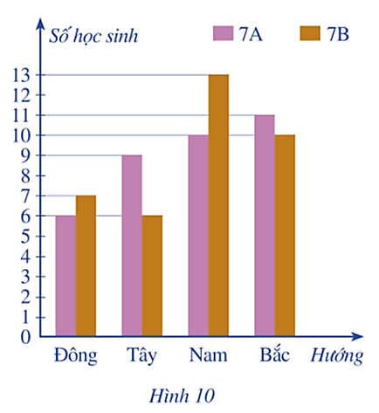
Bài 4. Biểu đồ cột kép ở hình 10 biểu diễn số lượng học sinh lớp 7A và 7B có nhà nằm ở 4 hướng Đông, Tây, Nam, Bắc của trường học.
a) Lập bảng số liệu thống kê số lượng học sinh lớp 7A và 7B có nhà nằm ở 4 hướng Đông, Tây, Nam, Bắc của trường học theo mẫu sau:
Hướng | Đông | Tây | Nam | Bắc
Lớp 7A | ? | ? | ? | ?
Lớp 7B | ? | ? | ? | ?
b) Có 15 bạn trong 2 lớp 7A và 7B thường nói rằng: Trong những ngày nắng, mỗi lần đi thẳng từ nhà đến trường vào buổi sáng hay bị chói mắt vì mặt trời chiếu thẳng vào mắt. Em có biết vì sao các bạn nói như vậy không?

Slide 13
a) Lập bảng số liệu thống kê số lượng học sinh lớp 7A và 7B có nhà nằm ở 4 hướng Đông, Tây, Nam, Bắc của trường học theo mẫu sau:
Hướng | Đông | Tây | Nam | Bắc
Lớp 7A | ? | ? | ? | ?
Lớp 7B | ? | ? | ? | ?
6
9
10
11
7
6
13
10

Slide 14
b) Theo bảng số liệu, 15 bạn trong 2 lớp 7A và 7B có nhà nằm ở hướng Tây của trường học.
Và các bạn hay nói: Trong những ngày nắng, mỗi lần đi thẳng từ nhà đến trường vào buổi sáng hay bị chói mắt vì Mặt Trời chiếu thẳng vào mặt. Vì trong những ngày nắng, Mặt Trời mọc và di chuyển từ Đông sang Tây.
Vậy nên, khi các bạn đi từ hướng Tây tức đang đi ngược chiều với hướng Mặt Trời mọc và di chuyển nên các bạn sẽ bị Mặt Trời chiếu thẳng vào mặt và gây chói mắt.

Slide 15
HƯỚNG DẪN VỀ NHÀ
+
Ghi nhớ kiến thức trong bài.
Chuẩn bị bài mới
“ Bài 3. Biểu đồ đoạn thẳng”
3+2

Slide 16
CẢM ƠN CÁC EM ĐÃ CHÚ Ý BÀI GIẢNG!

